Slide 1

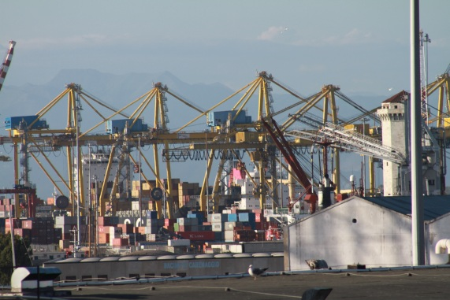
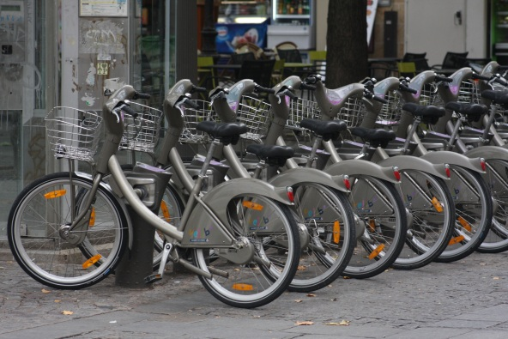

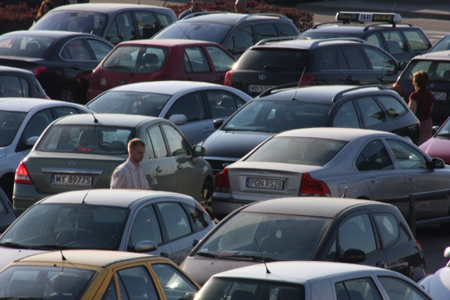

Rola transportu w
Koncepcji Przestrzennego Zagospodarowania Kraju 2030
Tomasz Komornicki
POLITYKA PRZESTRZENNA A TRANSPORTOWA – EWALUACJA INWESTYCJI INFRASTRUKTURALNYCH
Warszawa 17-18.XII.2012

Slide 2
Agenda
Kalendarium
Twarde wskazówki ekspertów
Projekt ekspercki
Tematy dyskusji
Dokument Rządowy
Efekty w sferze dostępności (symulacja)
Podsumowanie

Slide 3
Droga do zapisów KPZK odnośnie transportu - kalendarium
2005 – aktualizacja KPPZK, sugestie zmiany priorytetów
2007 – powołanie Zespołu Ekspertów Naukowych (pod kierunkiem prof. P. Korcellego)
2007-2008 realizacja ekspertyz tematycznych, w tym 8 dotyczących transportu
2009 zapisy w wersji eksperckiej dokumentu
2009 konsultacje regionalne
2010-2011 – prace nad Dokumentem Rządowym, uzgodnienia międzyresortowe
2011 – przyjęcie dokumentu

Slide 4
Wizja struktury oraz rozwoju sieci transportowych do roku 2033 - eksperci
Jan Burnewicz (UG)
Jan Friedberg (JF Projektowanie i…)
Waldemar Kuryłowicz (GDDKiA)
Wojciech Suchorzewski (PW)
Zbigniew Taylor (IGiPZ PAN)
24 konkretne pytania do 5 ekspertów
Ponadto:
ekspertyza tematyczna – żegluga śródlądowa: Jan Winter
ekspertyza dotycząca powiązań gospodarczych i kapitałowych pomiędzy miastami: Przemysław Śleszyński (IGiPZ PAN)
Analiza dostępności czasowej wykonana przez IGiPZ PAN

Slide 5
Twarde wskazówki dla KPZK (1)
O randze inwestycji powinien decydować popyt wewnętrzny, a w drugiej kolejności związany z interakcjami z UE oraz cele polityki regionalnej. Rola tranzytu oraz celów strategicznych w tym zakresie jest trzeciorzędna
Podniesieniu w rankingu priorytetów powinny ulec szlaki drogowe A8/S8 (Wrocław-Piotrków/Łodź), S6, S10, S11, S16, S61 (przesunięcie Via Baltica na trasę przez Łomżę)
Segmentami, w których należy z pewnością wspierać rolę kolei są przewozy towarowe intermodalne oraz pasażerskie pomiędzy i wewnątrz największych aglomeracji
Rozwój kolei powinien raczej opierać się na modernizacji. Jeżeli miałyby powstać koleje wielkich prędkości to pierwszym odcinkiem powinna być trasa Warszawa-Wrocław

Slide 6
Twarde wskazówki dla KPZK (2)
Systemu szybkich kolei miejskich potrzebują Warszawa, GOP (z Krakowem) i Trójmiasto
Nie jest celowa budowa centralnego portu lotniczego, Warszawa i Łódź potrzebują jednak nowych lotnisk cywilnych
Lotnicze porty regionalne na pewno powinny powstać w Lublinie, Białymstoku, Słupsku (lub Koszalinie) i na Mazurach
Jedynym istotnym i modernizowanym szlakiem żeglugi śródlądowej ma pozostać Odra
Polska nie potrzebuje nowych portów morskich
Należy dążyć do wprowadzenia systemu road pricing

Slide 7
Sprawy nierozstrzygnięte
Problem utrzymania podziału na autostrady i drogi ekspresowe i proponowania nowych autostrad
Problem budowy systemu kolei wielkich prędkości
Priorytety inwestycyjne na kolejne okresy finansowania

Slide 8
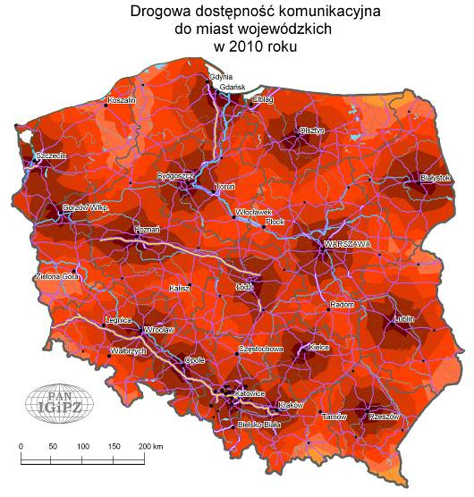
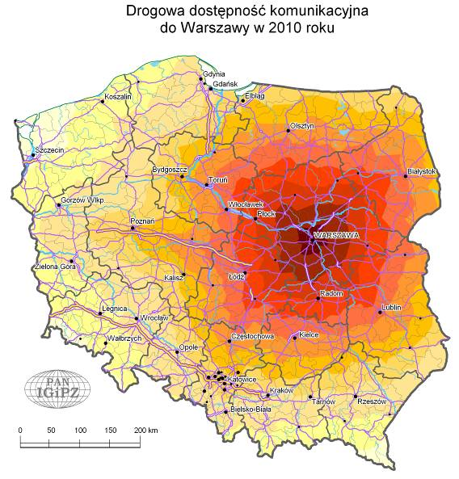
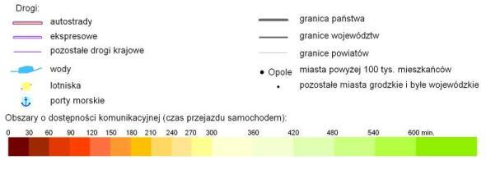
Badania dostępności czasowej

Slide 9
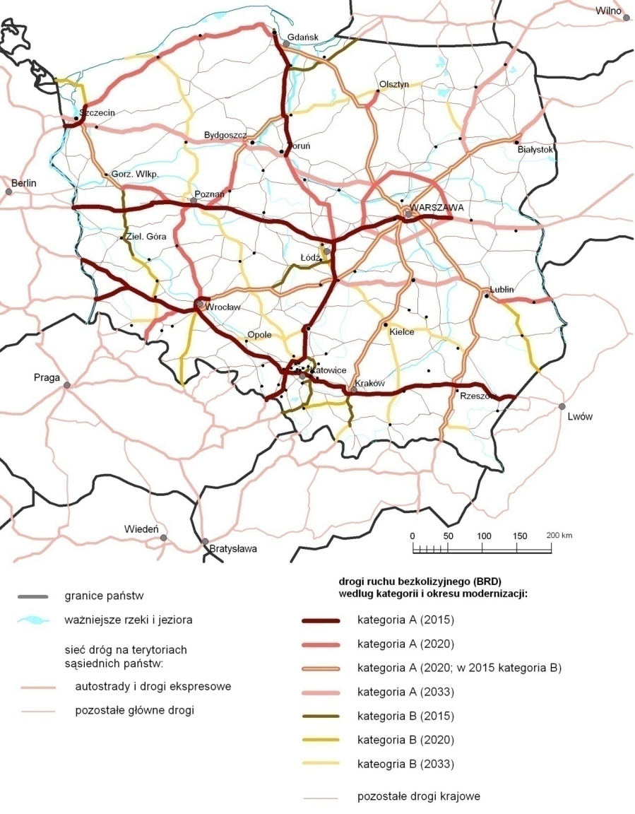
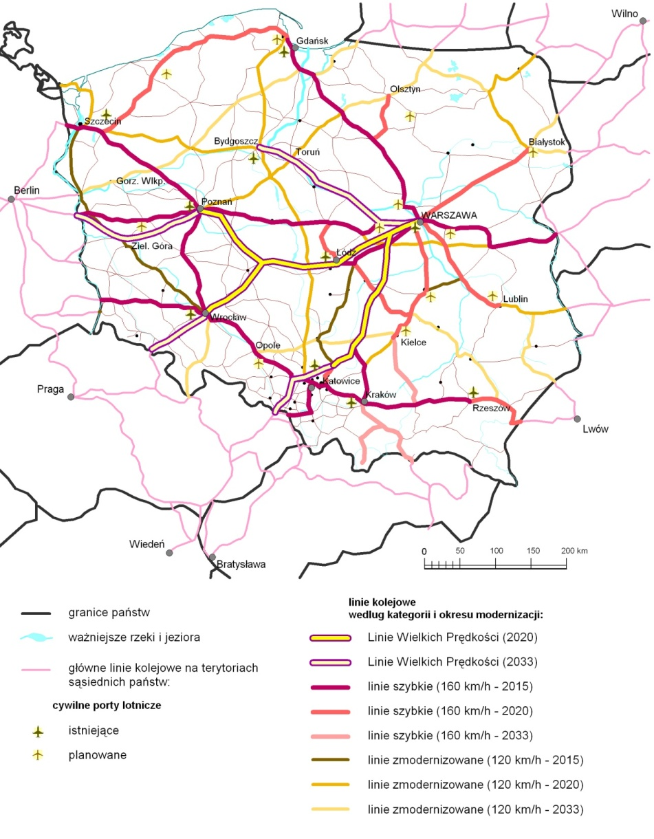
Projekt dokumentu eksperckiego - etapowanie rozwoju sieci

Slide 10
Główne elementy dyskusji w czasie konsultacji
Hierarchia polityk: polityka rozwoju a polityka transportowa
Zmiana priorytetów i krytyka dawniejszych założeń
Czytelne etapowanie inwestycji
Dodawanie nowych elementów sieci
Inwestycje nowe czy modernizacje
Podział na autostrady i drogi ekspresowe
Problem Kolei Dużych Prędkości
Problem Lotniska Centralnego
Sens dyskusji w warunkach kryzysu gospodarczego
Koszty proponowanych inwestycji

Slide 11
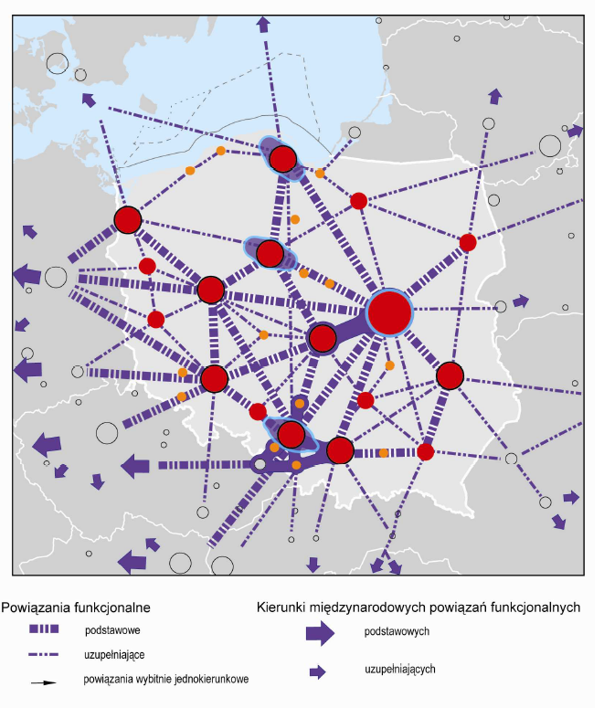
KPPZK z 2001 a KPZK 2030

Slide 12
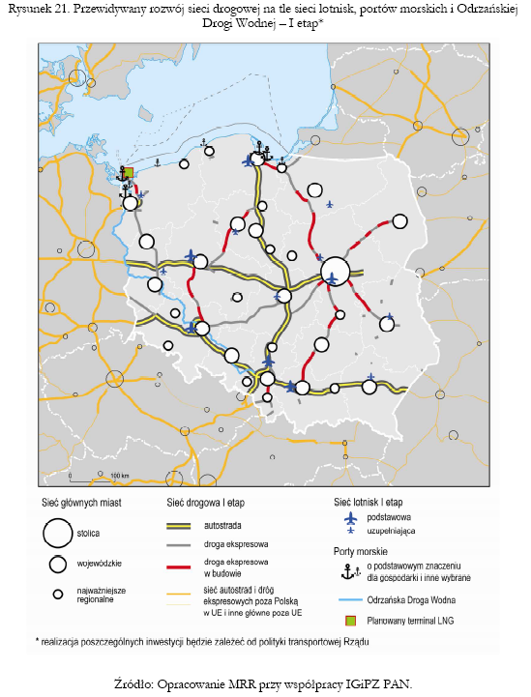
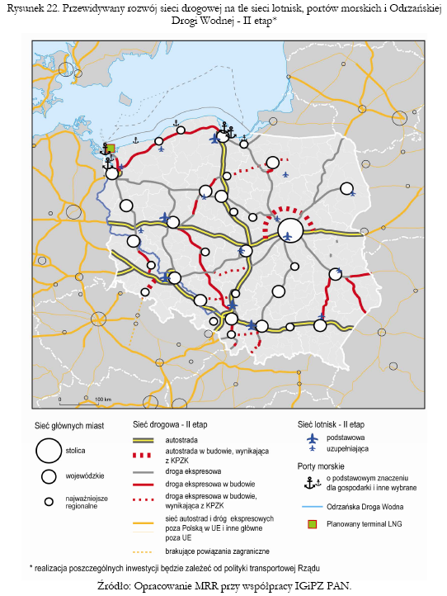
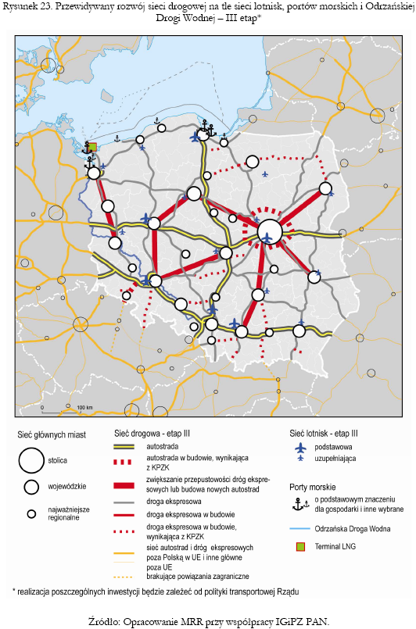
Dokument rządowy – infrastruktura drogowa

Slide 13
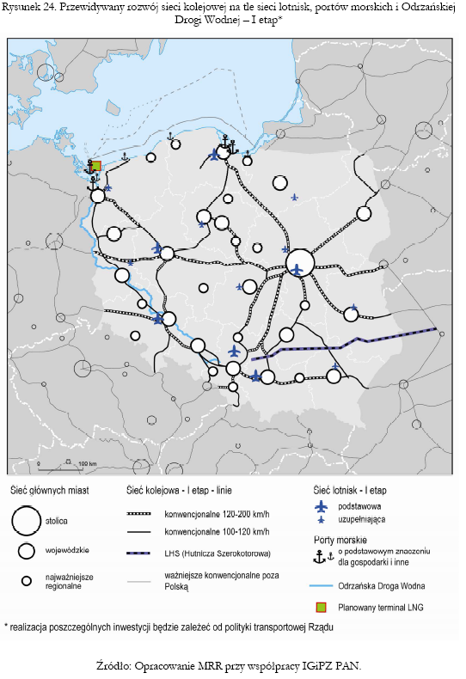
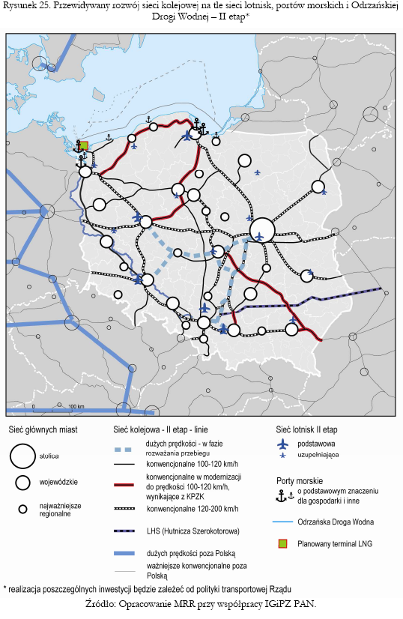
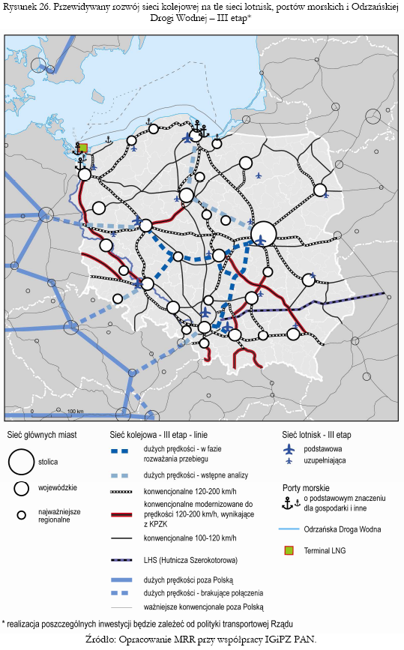
Dokument rządowy – infrastruktura kolejowa

Slide 14
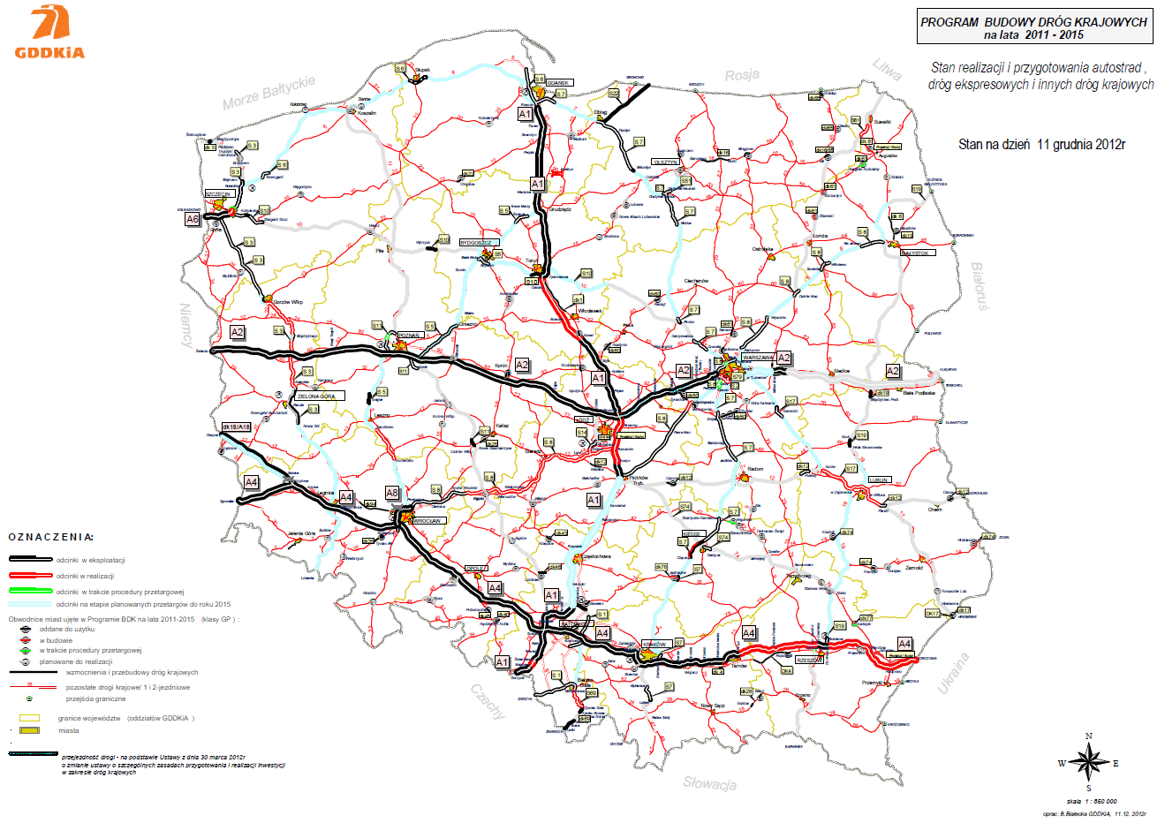
Bieżąca polityka transportowa a zapisy KPZK

Slide 15
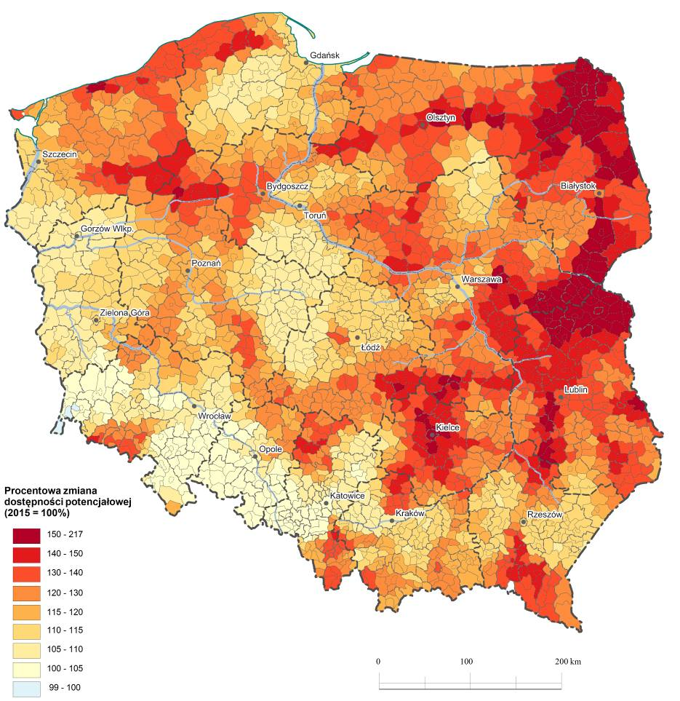
Efekty realizacji inwestycji zapisanych w KPZK 2030 Monitoring dostępności drogowej 2015-2030
  Źródło: Monitoring spójności terytorialnej…., 2012, autorzy: Rosik P., Komornicki T., Stępniak M., Pomianowski W.

Slide 16
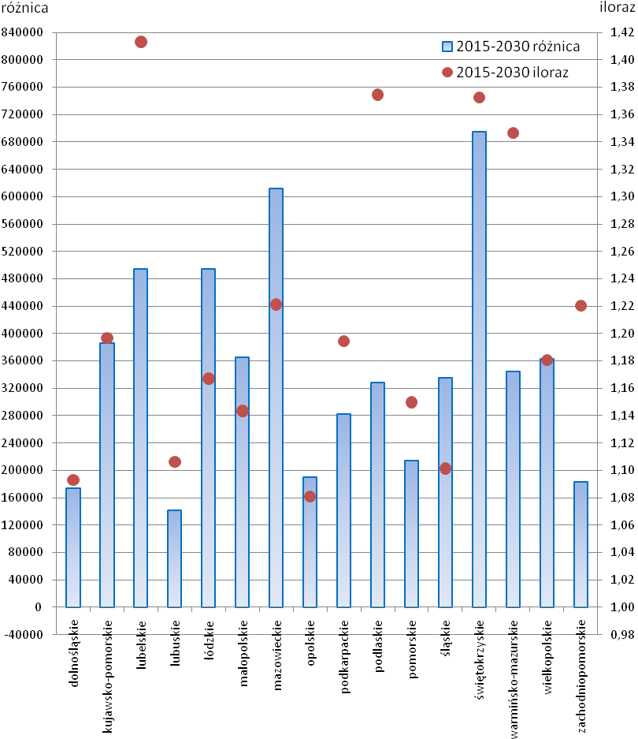
Województwa – wygrani programu drogowego KPZK 2030

Slide 17
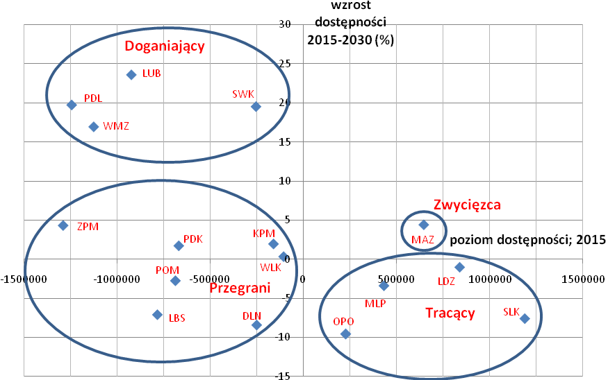
Konwergencja dostępnościowa beta (2015-2030)
Proces konwergencji dostępnościowej beta w latach 2015-2030 (dostępność krajowa; podróże krótkie)
  Źródło: Monitoring spójności terytorialnej…., 2012, autorzy: Rosik P., Komornicki T., Stępniak M., Pomianowski W.

Slide 18
Podsumowanie – wartość dodana KPZK 2030 w zakresie rozwoju transportu
Nowa wizja kształtowania przestrzeni Polski (m.in. odejście od paradygmatu położenia zwornikowego, układ sieciowy w miejsce pasmowego)
Infrastruktura jako narzędzie polityki regionalnej i przestrzennej, a nie tylko odpowiedź na rosnący popyt
Oparcie dyskusji na nowych wskaźnikach (dostępność)
Lepsza integracja polityki rozwoju i polityki transportowej (pomimo „twardej” dyskusji)
Powrót do dyskusji o priorytetach inwestycyjnych
Elementy etapowania
Kilka nowych propozycji inwestycyjnych po raz pierwszy w dokumencie tej rangi
Potencjalnie wysoka skuteczność w Polsce Wschodniej
Czego zabrakło?
Eliminacji zbędnych fragmentów sieci; sprawnych narzędzi administracyjnych (road pricing, wsparcie dla rozwiązań intermodalnych, wsparcia dla integracji systemów transportowych w obszarach metropolitalnych)

Slide 19
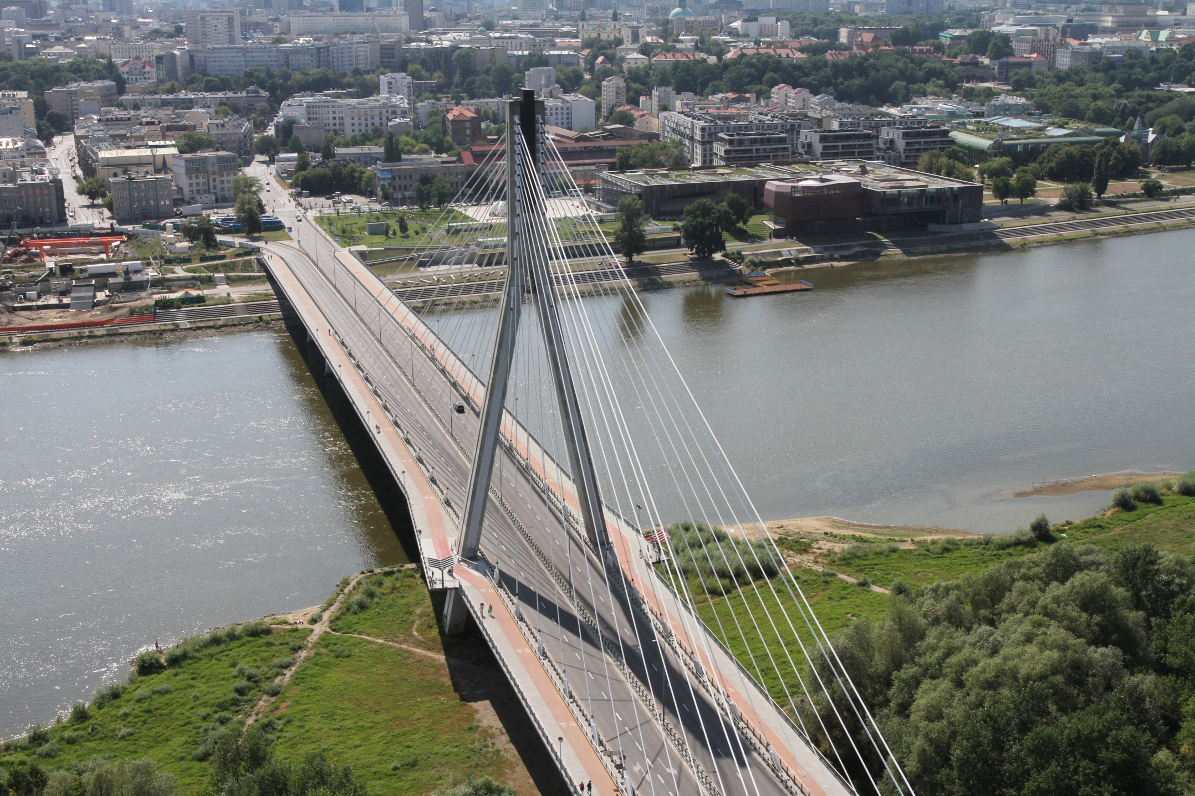

Dziękuję za uwagę
t.komorn@twarda.pan.pl

